Slide 1
PART 3
系统解析
牌组构筑

Slide 2
PART 3
牌组构筑
选择一张角色卡，视为在你操控下进行战斗的角色。
类比：炉石9大职业即为9个角色。
角色卡
牌组构筑
任务卡
从众多任务卡中选择6张（数量暂定），作为你在本局游戏中使用的任务卡组。
类比：炉石使用30张卡构建牌组，本游戏使用6张任务卡构建牌组。

Slide 3
PART 3
牌组构筑
开始游戏
备战阶段
通过多回合战斗获得胜利：杀死对方、逼疯对方、完成任务。
单一回合完整流程。
战斗阶段
结算阶段

Slide 4
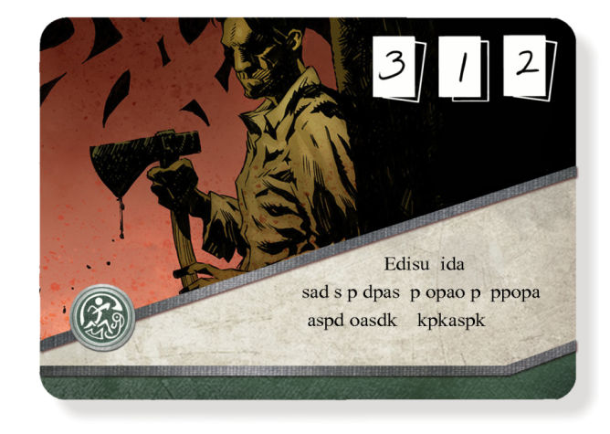
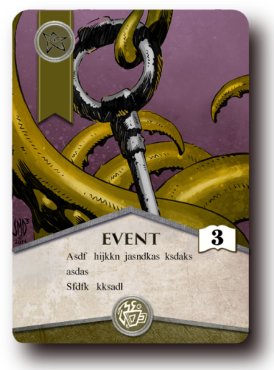
PART 3
备战阶段
从构筑好的6张中选择1张暗置，双方都选定后一同展示。
选择并打出任务卡
首先，结算任务卡抽卡效果，双方从环境卡组中获得相应数量的环境卡。
然后，结算任务卡卡面效果。卡面效果分为3类：
1.展示：展示效果及任务卡展示后立刻结算的效果。（同炉石战吼）
2.持续：持续效果没有特殊说明，但会在本回合一直生效（类比炉石法伤）。
3.触发：在某一条件达成时可以选择触发。
结算任务卡，抽取环境卡
打出道具卡
双方各自打出道具卡，并立即结算相关打出效果（如：打出绷带，恢复5点生命）。

Slide 5
PART 3
战斗阶段
· 开始战斗阶段后，会自动弹出攻击，施法，防御3个选项。如果玩家手中有闪避相关技能卡，则会额外弹出闪避选项。
· 玩家从3（或4）种行动中选择一个。
然后，如果你手牌中有与行动对应的技能卡，决定是否使用技能卡。
· 双方选择完成后，同步展示选择的行动/技能。
战斗行动
骰子数量
烧卡
投掷骰子
诡计卡

Slide 6
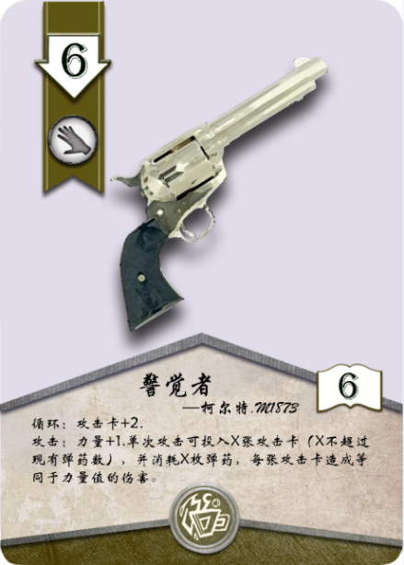
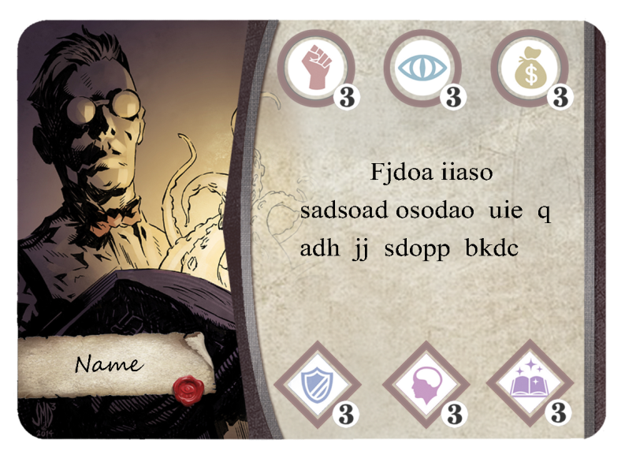
PART 3
战斗阶段
· 与战斗方式相应的能力值来结算（力量、洞察等），如果装备了与行动相符的装备时，装备会自动激活（并消耗耐久），并提供相应的加成。
· 根据角色基础能力值+效果修正（装备，任务，技能等因素）决定骰子数量。
战斗行动
骰子数量
烧卡
投掷骰子
诡计卡

Slide 7
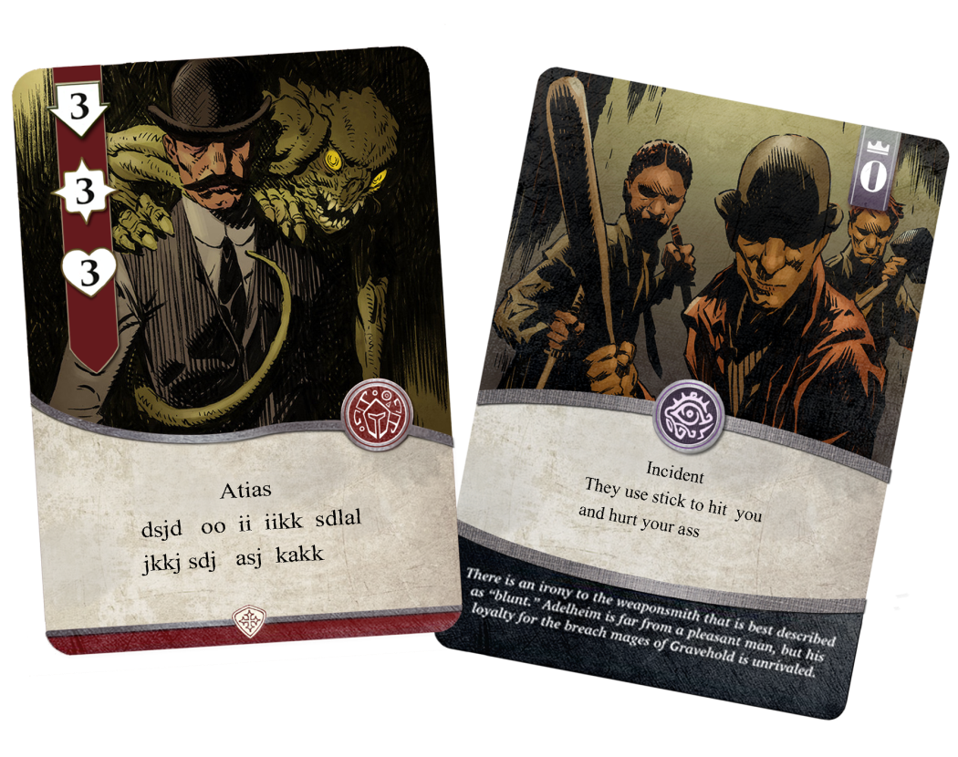
PART 3
战斗阶段
战斗行动
· 双方玩家开始通过弃牌的形式烧卡，锁定骰子图标。
骰子数量
烧卡
投掷骰子
诡计卡

Slide 8
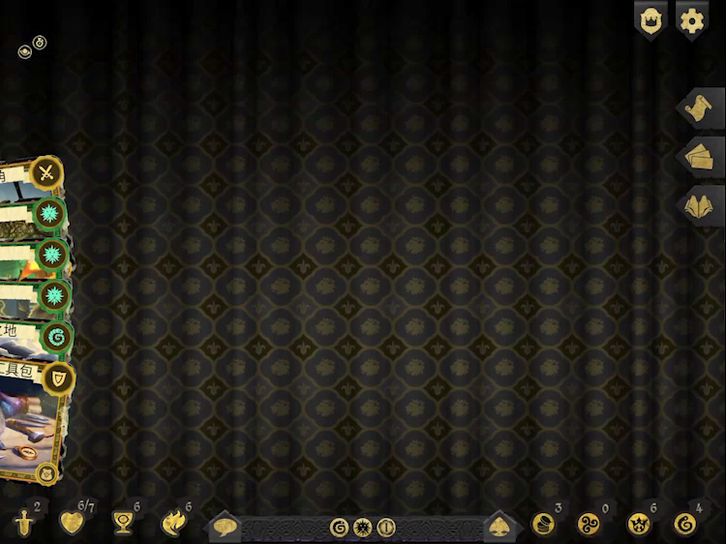
PART 4
战斗演示

Slide 9
PART 3
战斗阶段
· 进入诡计阶段。
· 双方各自打出诡计卡改变投掷的结果。并立刻结算
（如：加投2个骰子、将2个太阳改变为月亮、减少对手1个防御。）
· 各自只有很短的时间决定是否打出诡计卡，打出后时间刷新。
· 如果一方在时限内没有打出诡计卡，则在本回合之后时间也无法再打出任何卡牌。时限没有耗尽的一方可以继续打出卡牌。
· 双方时限结束后结算最终投掷结果。
· 通过烧卡锁定的骰子结果无法改变。
战斗行动
骰子数量
烧卡
投掷骰子
诡计卡

Slide 10
PART 3
战斗阶段
· 打出闪避的一方，在投掷过程中按防御结算。
· 如果在诡计阶段结束后的最终结算中：
闪避方受到伤害，则视为闪避失败，承受全额攻击伤害（即自身投出的防御全部无效）。
如果闪避方防御抵消了所有伤害，视为闪避成功。额外结算一次突袭行动。
突袭行动中，只有闪避成功者可以结算和投掷骰子。同时，在此前的正常战斗结算中投出的攻击值会加成到突袭行动的攻击值中。
任务结算任然以常规回合结算为准，突袭行动中投出的所有骰子不计入任务结算中。
关于闪避

Slide 11
PART 3
战斗阶段
选择战斗方式和技能卡
结算骰子数量
完整战斗流程示意
烧卡
投掷
突袭结算
诡计阶段
选择行动
结算/投掷骰子
战斗演出
突袭战斗演出

Slide 12

PART 3
结算阶段
结算阶段
· 根据投掷的最终结果（不包含突袭） ，判定任务是否达成。
如果达成，结算任务奖励效果。
· 开始新的回合

Slide 13
PART 3
卡牌解析
玩家卡
卡牌解析
任务卡
佣兵卡
道具卡
环境卡
技能卡
诡计卡

Slide 14
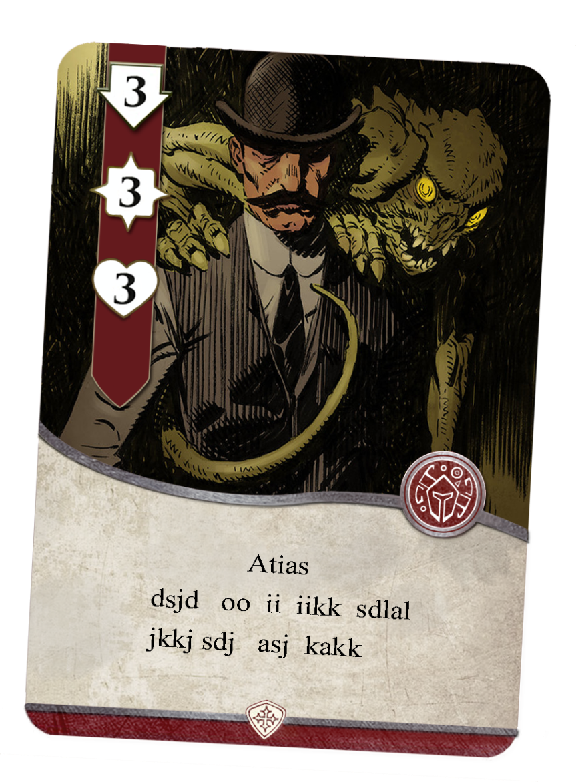
PART 3
解析——佣兵卡
佣兵卡
· 绝大部分通过任务达成后获得。
· 在战斗中提供稳定的支援。
· 区别于装备卡：装备卡改变能力数值，佣兵卡稳定达成结果。
（例：在进攻中获得2个攻击标志；
夺取对方投出的第一个旧印标志。）

Slide 15
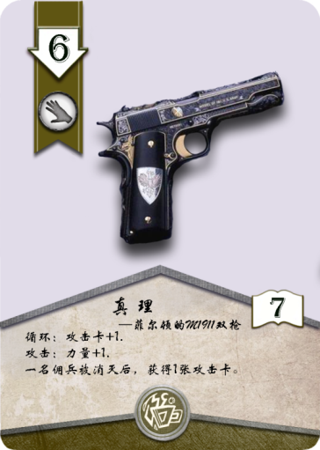
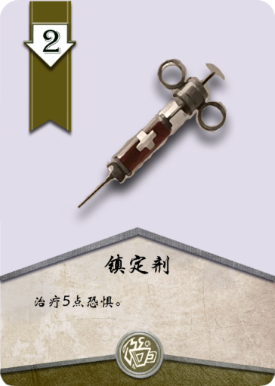
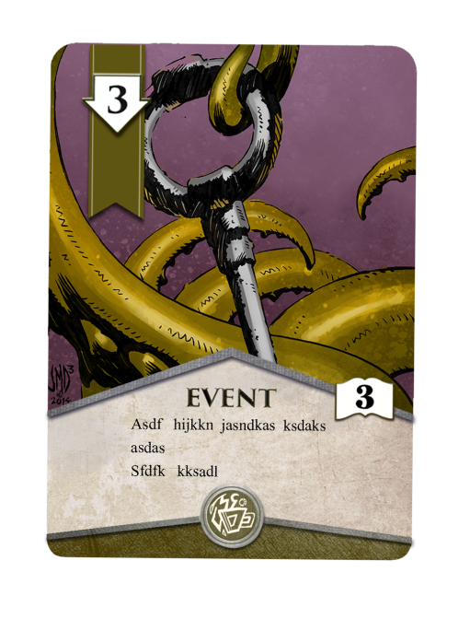
PART 3
解析——环境卡
· 分为即时生效道具和可装备道具。
· 备战阶段打出。加强自身能力或产生即时效果。
道具卡
环境卡
技能卡
诡计卡

Slide 16
PART 3
解析——环境卡
· 分为进攻、防御和闪避。
· 备战阶段决定作战方式时打出，决定本回合进行战斗的方式。
· 不同技能可能会对某些图标有特殊加成。
道具卡
环境卡
技能卡
诡计卡

Slide 17
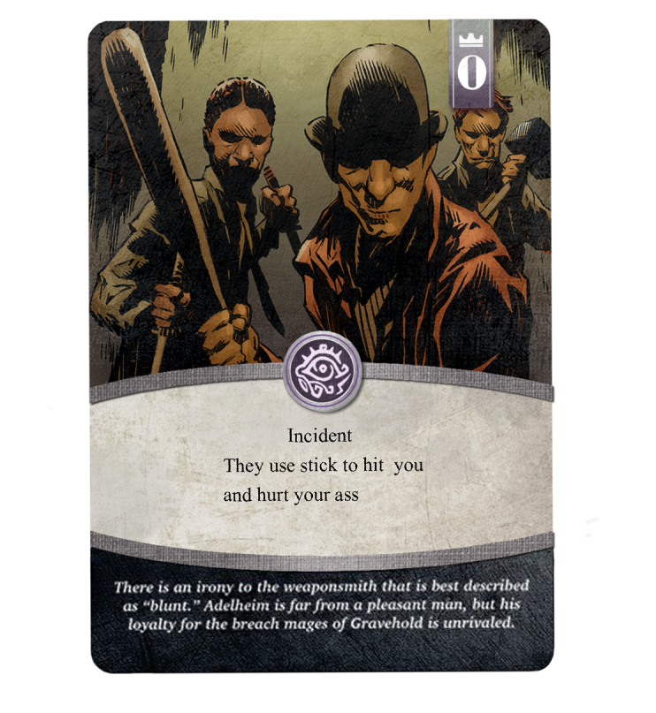
PART 3
解析——环境卡
道具卡
环境卡
技能卡
· 战斗中，诡计阶段打出。
· 改变投掷结果，对战斗的结果、任务的达成产生直接的影响。
* 诡计卡无法改变通过烧卡锁定的图标。
诡计卡

Slide 18
PART 3
流程体验
回合时间控制
选择打出任务卡
同步选择，同步展示，给予较长思考时间。
结算、抽卡
备战阶段
打出装备卡
同步独立进行。中等时间。
选择技能卡
同步选择，同步展示，中等时间。
烧卡
同步独立进行，较短时间。
战斗阶段
投掷
打出诡计卡
较短单卡思考时间，打出卡牌后时间重置。
战斗演出
结算阶段
结算任务结果

